Slide 1

Відмінювання вказівних займеннників

Slide 2

Розгляньте таблиці. Розкажіть за ними, як відмінюються вказівні займенники.
Н. | цей, це | ця | ці
Р. | цього | цієї | цих
д. | цьому | цій | цим
Зн. | як у Н.в. або Р.в. | цю | як у Н.в. або Р.в.
Ор. | цим | цією | цими
м. | (на)цьому, цім | (на)цій | (на)цих
Н. | той, те | та | ті
р. | того | тієї, тої | тих
д. | тому | тій | тим
Зн. | як у Н.в. або Р.в. | ту | як у Н.в. або Р.в.
Ор. | тим | тією | тими
м. | (на)тому, тім | (на)тій | (на)тих

Slide 3

Завдання 1
Спишіть речення, ставлячи подані в дужках займенники в потрібному відмінку, визначте выдмінок.
1. Весна (цей) року надовго забарилася (О. Донченко). 2. Один із (ті) островів був увесь укритий лісом та червоною лозою (А. Кащенко). 3. (Ця) звісткою Люба мене спантеличила (М. Стельмах). 4. А в (та) кузні коваль клепле, а в коваля серце тепле (І. Франко). 5. Малуша ще не бачила (стільки) чужинців (С. Скляренко). 6. Не раз дзвеніли козацькі шаблі в (ці) степах (Ю. Яновський).

Slide 4
Завдання 2. Спишіть текст, вставляючи, де треба, пропущені букви. Поставте подані в дужках займенники в потрібному відмінку.
Рідна мова — то бе..цінне духовне б..гатство, в (який) народ живе, передає з покоління в покоління (свій) мудрість і славу, культуру і традиції. Рідне слово — то нев..черпне ж..вотворне і невм..руще джер..ло. З нього (кожний) д..тина ч..рпає уявлення про навколишній світ, про (свій) родину, про (свій) село і місто, про (весь) (свій) край. Віками україн..с..кий народ творив це багатство, відкладаючи в скарбницю рідної мови найдорогоцін.іші п..рлини думки, почуття, фантазії
(За В. Сухомлинським).

Slide 5
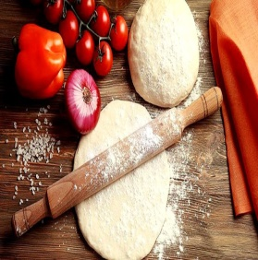
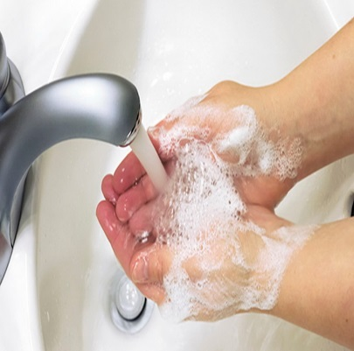

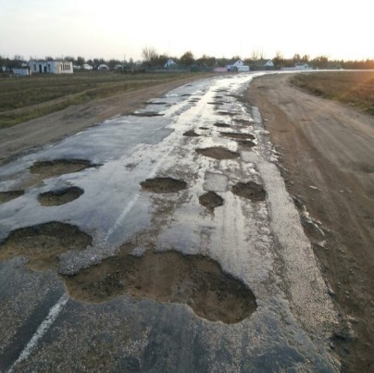

Домашнє завдання
Розв’яжіть мовні задачі-жарти.
Який іменник утвориться, якщо займенник той поставити в множині й додати до нього сотню?
2. Яке дієслово доконаного виду складеться з трьох різних особових займенників?
3. Який особовий займенник звучить так само, як суфікс дієслова?
4. Який іменник утвориться, якщо поєднати особові займенники 1-ї особи?
5. Який іменник отримаємо, якщо повторимо сім разів особовий займенник 1-ї особи однини?

